Slide 1
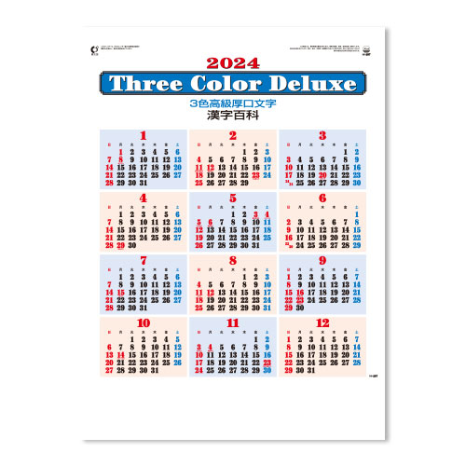
【提案書】
スリー・カラー・デラックス（漢字百科）
特徴
広いメモスペース、見やすい6週間表示がスケジュール管理に適した実用性の高いカレンダー。毎月テーマを絞った難読漢字が1日1語入っているので漢字の知識も身につきます。暦情報も豊富です。※掲載している価格は、100冊の場合の1冊単価になります。価格については、お見積り依頼後に担当スタッフから別途ご案内いたします。
納期
納期スペース
仕様
素材：ケント紙・44.5kg
サイズ：A/2切・13枚（W425×H600mm）
重量：50冊（15kg）
備考：表紙名入れ有り（印刷寸法：W360×H70mm以内）
お見積
お見積りスペース

